Slide 1
მოიწვიე ფინედუ კლასში
შეხვედრა დესპან მასწავლებლებთან
ოქტომბერი, 2023
ოქტომბერი, 2023

Slide 2
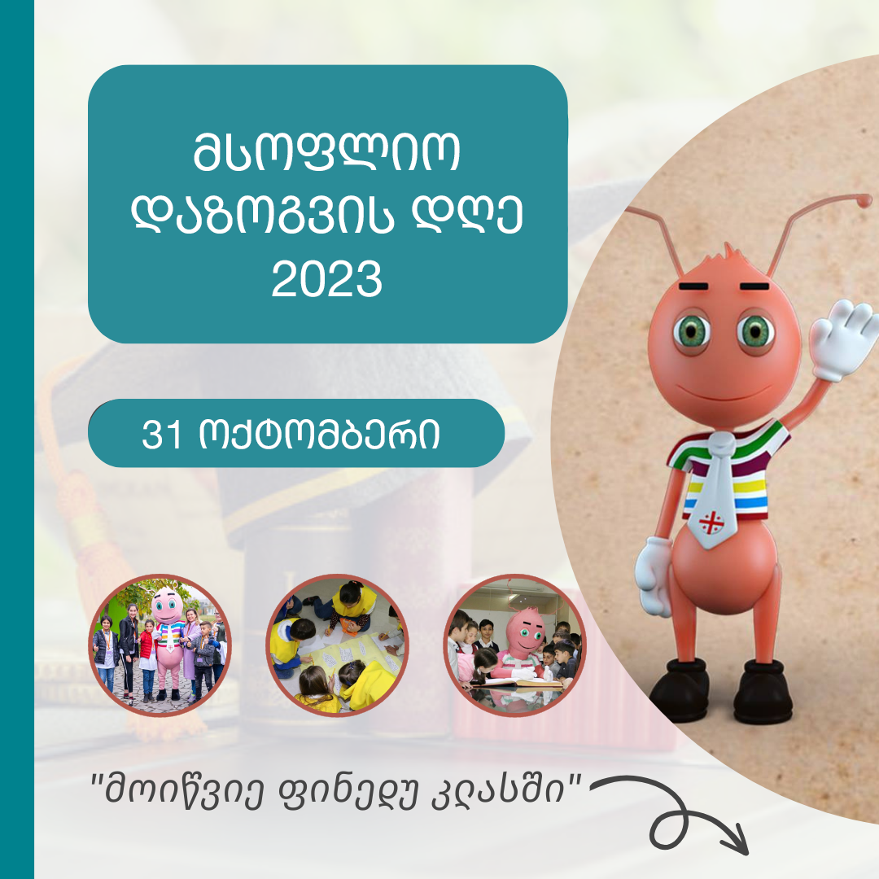
მოიწვიე ფინედუ კლასში
ღია გაკვეთილი III-IX კლასის მოსწავლეებისთვის
თემები:
ფულის მართვისა და დაზოგვის მნიშვნელობა;
ფულის ისტორია და ფუნქციები;
ეროვნული ბანკის ფუნქციები;
დაზოგვის დღის ისტორია
ჩატარების პერიოდი: 31 ოქტომბერი - 17 ნოემბერი,
(დესპანი მასწავლებლისთვის სასურველი დრო)
კლასების განაწილება შინაარსის მიხედვით:
III-IV კლასი;
V-VI კლასი;
VII-IX კლასი

Slide 3
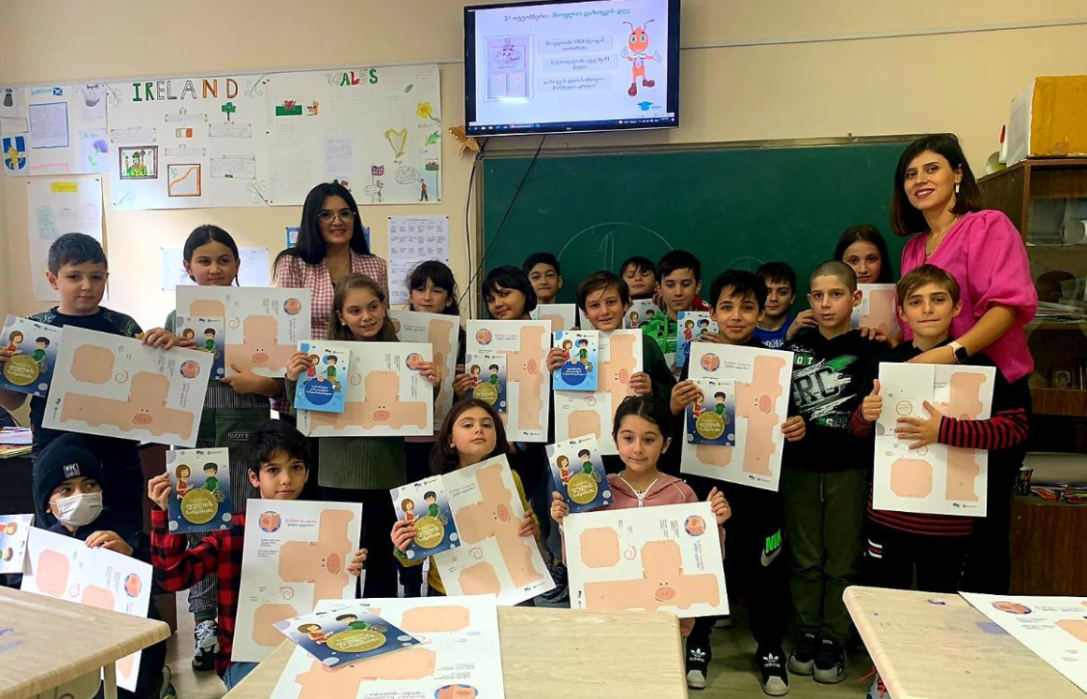
მოიწვიე ფინედუ კლასში
ვის შეუძლია გახდეს დესპანი?
ნებისმიერი საგნის მასწავლებელს;
ვინც 1 გაკვეთილს მაინც ჩაუტარებს ნებისმიერ კლასს;
რა ევალება დესპან მასწავლებელს?
გაიაროს მოსამზადებელი 1 საათიანი ტრენინგი და შეავსოს დასწრების ელ. ფორმა;
მიიღოს გაკვეთილის მასალები (ტექსტი და პრეზენტაცია);
ჩაატაროს გაკვეთილი 31 ოქტომბერი - 17 ნოემბრის პერიოდში;
გადაიღოს 2 ფოტო გაკვეთილზე;
გაკვეთილის ჩატარების შემდეგ შეავსოს აღრიცხვის ფორმა

Slide 4
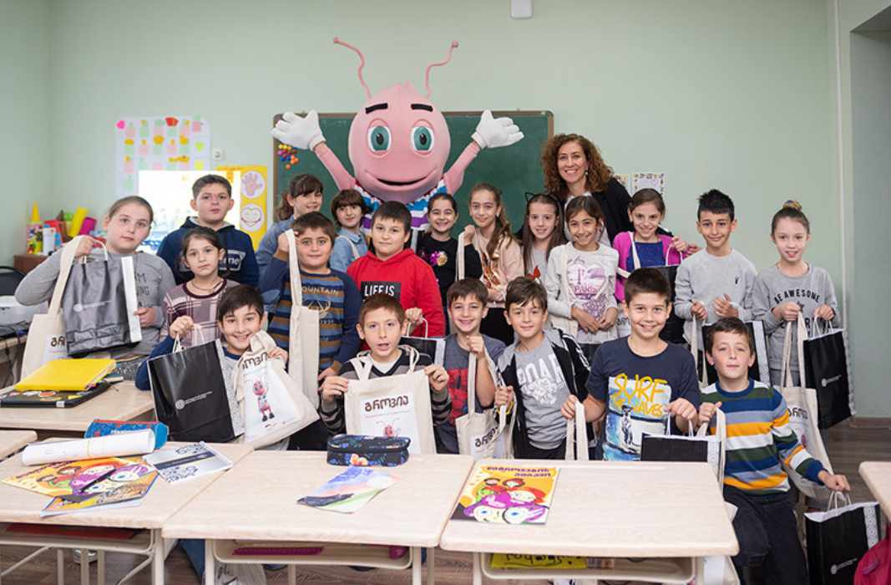
მოიწვიე ფინედუ კლასში
რას მიიღებენ დესპანი მასწავლებლები?
ტრენინგის შემდეგ, ელექტრონული ფოსტით:
გაკვეთილის ჩასატარებლად საჭირო
პრეზენტაციასა და ტექსტს, კლასების შესაბამისად;
17 ნოემბრის შემდეგ, ფიზიკური ფოსტით, მითითებულ მისამართზე:
სპეციალურ საგანმანათლებლო მასალას ბავშვებისთვის (რეგისტრაციისას მითითებული კლასების რაოდენობის შესაბამისად)
ფინედუს დესპანობის სერტიფიკატს
წიგნის მაღაზიის ერთ ცალ 50 ლარიან ვაუჩერს;
დამატებით, 10 საუკეთესო შედეგების მასწავლებელი + ერთ ცალ 50 ლარიან წიგნის ვაუჩერს.

Slide 5
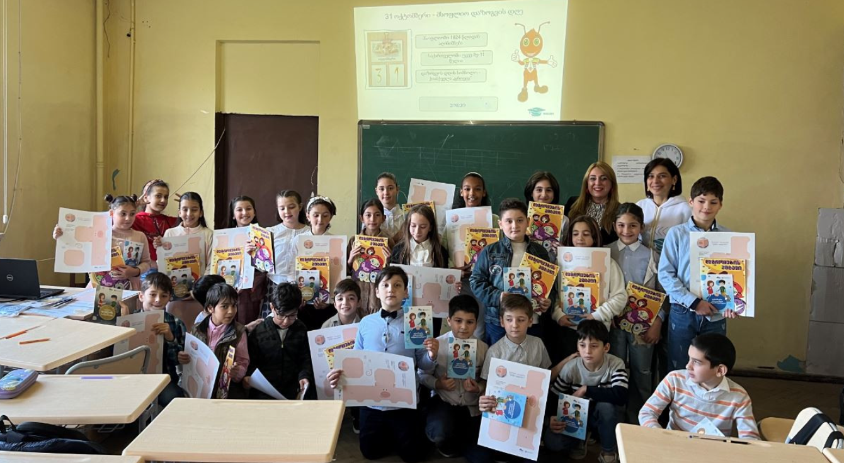
მოიწვიე ფინედუ კლასში
რა არის საჭირო საკლასო ოთახში გაკვეთილის ჩასატარებლად?
პროექტორი და კომპიუტერი, პრეზენტაციის ეკრანზე საჩვენებლად
დადებითი განწყობა ☺
როგორი უნდა იყოს გაკვეთილზე გადაღებული 2 ფოტო?
1 საერთო ფოტო ყველა ბავშვთან ერთად, პრეზენტაციის 1-ელი სლაიდის ფონზე;
1 ნებისმიერი ფოტო, სადაც გამოჩნდება გაკვეთილის მსვლელობა
ვის მივმართო დამატებითი კითხვების შემთხვევაში?
ელექტრონული ფოსტა: info@finedu.gov.ge;
ფეისბუქის გვერდის - https://www.facebook.com/finedu.gov.ge - მესენჯერი

Slide 6
მადლობას გიხდით ყურადღებისთვის!
შეკითხვები?
ოქტომბერი, 2023

